Slide 1
Основные понятия о точности и взаимозаменяемости
Точность изделий машиностроения – это степень соответствия действительных параметров изделий их заранее установленным значениям.
Точность – комплексное понятие, характеризующее как геометрические параметры машин и их элементов, так и единообразие различных свойств изготовляемых изделий.
Под точностью деталей понимают степень приближения детали к геометрически правильному прототипу, изображенному на чертеже и описанному техническими требованиями.

Slide 2
Изготовление абсолютно точного элемента детали невозмож­но, да и не нужно:
а) в зависимости от назначения элемента детали требования к его точности должны быть разные;
б) невозможно изготовить абсолютно точно элемент детали, даже самый простой;
в) чем точнее требуется изготовить элемент детали, тем дороже будет его изготовление.
Параметры влияющие на качество изделий:
1. Точность линейных размеров;
2. Точность отклонений формы;
3. Точность расположения элементов деталей;
4. Шероховатость поверхности.

Slide 3
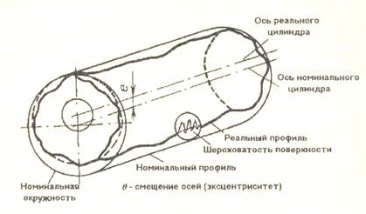
1. Точность размера.
Размер элементов деталей должен нахо­диться в определенных пределах и отличаться от номинального на определенное значение. Нормирование точности в отношении размера заключается в указании отклонений от номинального значения.
2. Точность формы поверхности.
В машиностроении элементы детали должны иметь определенную номинальную геометрическую форму (цилиндр, плоскость, сфера и т.д.). В этом случае точность нормируется, как допускаемое искажение конфигурации по сравне­нию с идеальной правильной формой. Эти искажения формы должны находиться в определенных заданных пределах.

Slide 4
3. Точность расположения поверхностей.
Любая деталь состоит из набора элементов (поверхностей) определенной формы. Эти эле­менты должны быть расположены одна относительно другой в задан­ном положении. Сделать это абсолютно точно невозможно, а следовательно, возникает необходимость нормировать точность, т.е. степень отклонения расположения одной поверхности относительно другой. Например, в цилиндрическом валике торцевые поверхности должны быть расположены перпендикулярно оси цилиндра, но прак­тически так сделать невозможно и поэтому необходимо установить требования к точности этого расположения. При нормировании требу­ется указать допускаемые значения, насколько одна поверхность мо­жет смещаться относительно другой.
4.Точность по шероховатости поверхности.
После любого вида обработки поверхности детали будут иметь неровность. Поэтому воз­никает необходимость нормировать точность в отношении степени приближения реальной поверхности к идеальной в отношении малых неровностей на этих поверхностях. Раньше требование к высоте по­верхностных неровностей называли требование к "чистоте поверх­ности", а теперь - требование к "шероховатости".

Slide 5
ОСНОВНЫЕ ПОНЯТИЯ О РАЗМЕРАХ, ОТКЛОНЕНИЯХ И ДОПУСКЕ
Размер - числовое значение линейной величины (диаметра, длины и т.п.) в выбранных единицах измерения.
Различают действительный, номинальный и предельные размеры.
Действительный размер – размер, установленный измерением с помощью средства измерения с допускаемой погрешностью измерения.
Под погрешностью измерения понимается отклонение резуль­тата измерения от истинного значения измеряемой величины.
Истинный размер – размер, полученный в результате изготов­ления и значение которого нам не известно.

Slide 6
Номинальный размер - размер, относительно которого опреде­ляются предельные размеры и который служит началом отсчета от­клонений.
Номинальный размер указывается на чертеже и является общим для отверстия и вала, об­разующих соединение и определяется на стадии разработки изделия исходя из функционального назначения деталей путем вы­полнения кинематических, динамических и прочностных расчетов с учетом конструктивных, технологических, эстетических и других условий.
Полученный таким образом номинальный размер должен быть округлен до значений, установленных ГОСТ 6636-69 «Нор­мальные линейные размеры».

Slide 7
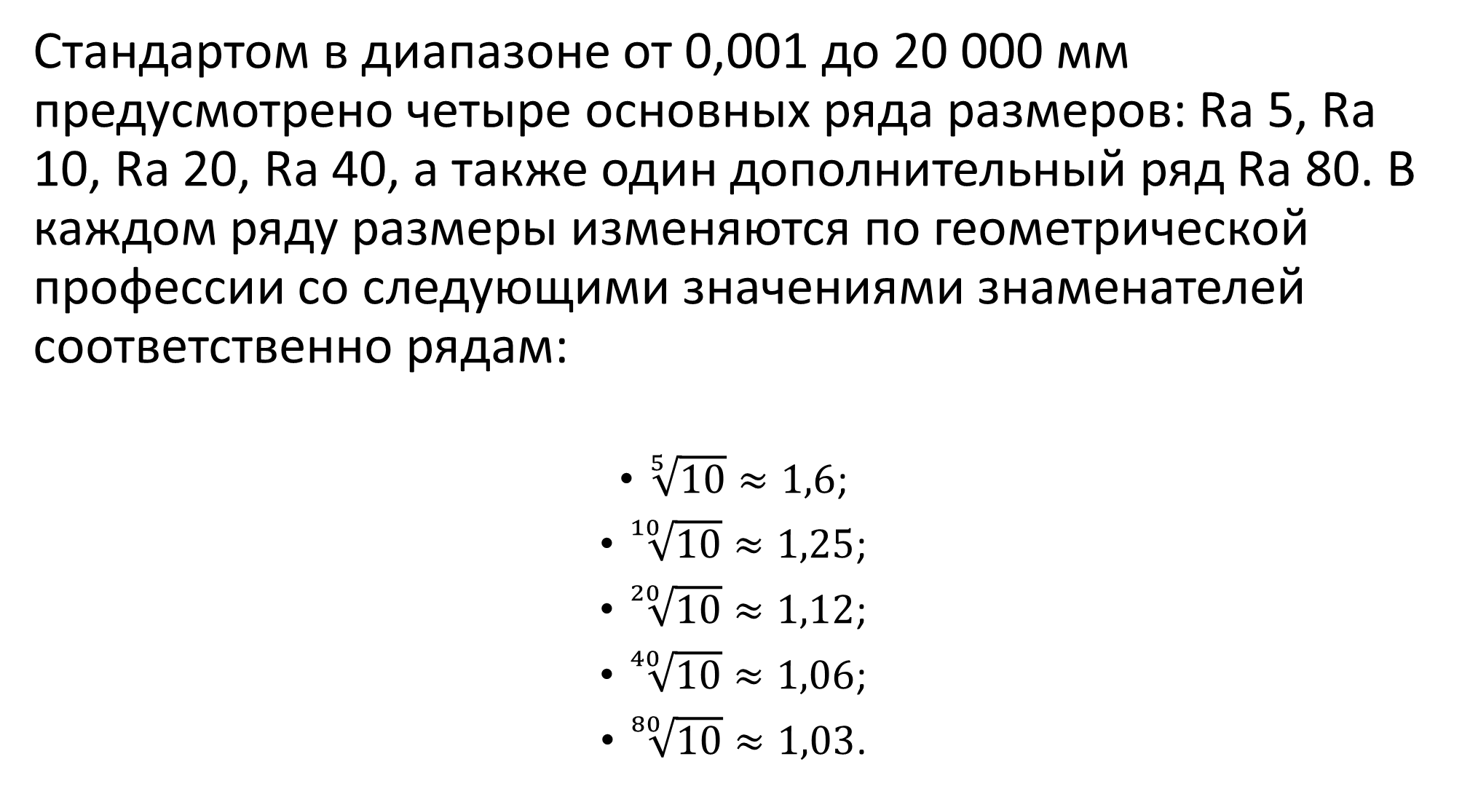

Slide 8
Стандарт на нормальные линейные размеры имеет большое экономическое значение, состоящее в том, что при сокращении числа номинальных размеров сокращается потребная номенклату­ра мерных режущих и измерительных инструментов (сверла, зен­керы, развертки, протяжки, калибры), штампов, приспособле­ний и другой технологической оснастки. При этом создаются усло­вия для организации централизованного изготовления названных инструментов и оснастки на специализированных машинострои­тельных заводах.

Slide 9
Предельные размеры - два предельно допустимых размера, меж­ду которыми должен находиться или которым может быть равен действительный размер.
Когда необходимо изготовить деталь, то размер должен задаваться двумя значениями, т.е. предельными допустимыми значениями.
Больший из двух предельных размеров называется наибольшим предельным размером, а меньший - наи­меньшим предельным размером.
Размер годного элемента детали должен находиться между наибольшим и наименьшим допускаемыми предельными размерами.

Slide 10
